Slide 1
Báo cáo cuối kỳ
Nhóm 5
Lại Thế Ngọc-20176838
Vũ Minh Công-20184052
Nguyễn Minh Chương-20184051
1

Slide 2
01
Công việc đã làm từ checkpoint đến cuối kỳ
02
Tổng kết
2

Slide 3
01
Công việc đã làm từ checkpoint đến cuối kỳ
3

Slide 4
Mục tiêu mô phỏng
- Phân tích quá trình gửi nhận các bản tin (DIS, DIO) qua đó đánh giá quá trình hình thành topo mạng
- Đánh giá độ tin cậy của giao thức RPL thông qua tỉ lệ truyền gói thành công – Packet Delivery Ratio (PDR)
- Đánh giá mức tiêu thụ năng lượng thông qua chi phí truyền gói – Packet Delivery Cost (PDC)
4

Slide 5
Tham số cài đặt mô phỏng
STT | Nội dung | Tham số
1 | Thời gian mô phỏng | 5400s
2 | Diện tích mô phỏng | 60000 m²
3 | Cự ly giữa các node | Nhỏ hơn 50m so với node parent của nó
4 | Node mô phỏng | Thiết bị Zolertia z1
5 | Số lượng node | 1 node đóng vai trò root thì ít nhất 15 node đóng vai trò client
6 | Vị trí node | Phân bố ngẫu nhiên nhưng đảm bảo khoảng cách các node nhỏ hơn 50m so với parent của nó
7 | Định tuyến | Tối thiểu hóa số chặng truyền gói tin từ các node tới DODAG root
8 | Tham gia DODAG của node | Tại một thời điểm, trong một instance, mỗi node chỉ tham gia một DODAG trong instance đó
9 | Thời gian gửi bản tin DATA | 60s+Random(1:60)
10 | Thời gian gửi bản tin điều khiển | Mặc định
11 | Kích thước gói tin | Mặc định
5

Slide 6
Kịch bản mô phỏng
- RPL là giao thức có các thông số hiệu năng tốt và đáng tin cậy thông qua việc phân tỉ lệ truyền gói thành công PDR và chi phí truyền gói PDC.
- Khi trong mạng có nhiều Instance, các node trong mạng có khả năng xác định DODAG nó sẽ tham gia. Nhờ đó, quá trình định tuyến trở nên hiệu quả, giảm các bản tin dư thừa trong mạng.
- Kịch bản 1: 1 Instance – 1 DODAG root – 15 node client
- Kịch bản 2: 1 Instance – 2 DODAG root – 30 node client
6

Slide 7
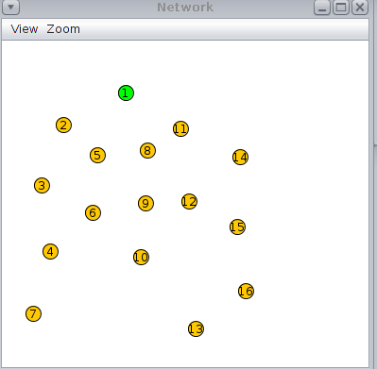
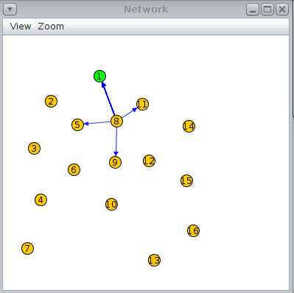
Phân tích
- Kịch bản 1: 1 Instance – 1 DODAG root – 15 node client
Quá trình hình thành topo mạng
7

Slide 8
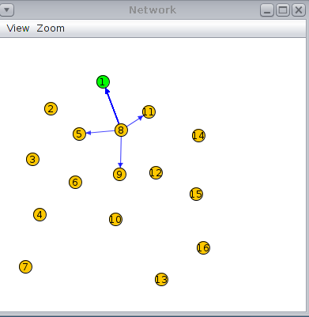
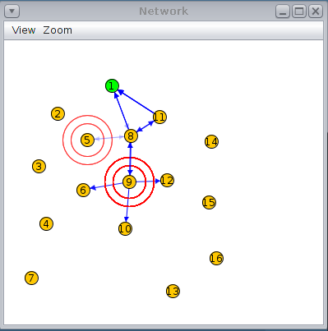
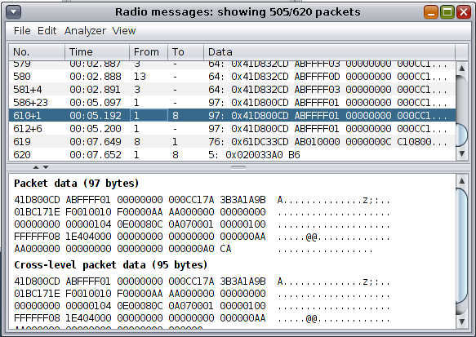
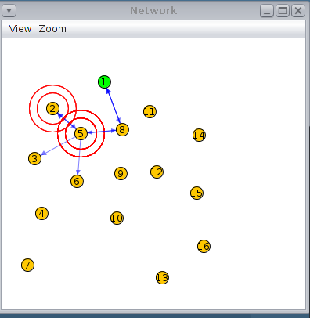
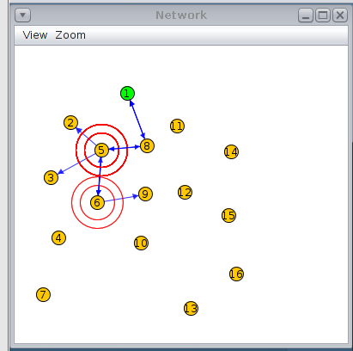
Quá trình downward
8

Slide 9

Tỉ lệ truyền gói thành công
STT | Rank | Node ID | Số bản tin gửi | Số bản tin đến root | PDR
1 | 1 | 2 | 89 | 89 | 1.000
2 | 1 | 5 | 89 | 89 | 1.000
3 | 1 | 8 | 89 | 89 | 1.000
4 | 1 | 11 | 89 | 89 | 1.000
5 | 1 | 14 | 89 | 89 | 1.000
6 | 2 | 3 | 89 | 89 | 1.000
7 | 2 | 6 | 89 | 88 | 0.989
8 | 2 | 9 | 89 | 89 | 1.000
9 | 2 | 12 | 89 | 89 | 1.000
10 | 2 | 15 | 89 | 88 | 0.989
11 | 3 | 4 | 89 | 87 | 0.978
12 | 3 | 10 | 89 | 88 | 0.989
13 | 3 | 16 | 89 | 89 | 1.000
14 | 4 | 7 | 89 | 88 | 0.989
15 | 4 | 13 | 89 | 89 | 1.000
STT | Rank | Tổng số bản tin gửi | Tổng số bản tin đến Root | PDR
1 | 1 | 445 | 445 | 1.000
2 | 2 | 445 | 444 | 0.997
3 | 3 | 267 | 264 | 0.989
4 | 4 | 178 | 177 | 0.994
Nhận xét
PDR=0.996
9

Slide 10

Chi phí truyền gói
Chức năng | Node ID | Bản tin DATA | Bản tin ICMP | Tổng số bản tin
DAG root | 1 | 0 | 17 | 17
Client | 2 | 89 | 124 | 213
Client | 3 | 89 | 122 | 211
Client | 4 | 89 | 146 | 235
Client | 5 | 89 | 130 | 219
Client | 6 | 89 | 115 | 204
Client | 7 | 89 | 115 | 204
Client | 8 | 89 | 116 | 205
Client | 9 | 89 | 132 | 221
Client | 10 | 89 | 131 | 220
Client | 11 | 89 | 133 | 222
Client | 12 | 89 | 135 | 224
Client | 13 | 89 | 124 | 213
Client | 14 | 89 | 127 | 216
Client | 15 | 89 | 113 | 202
Client | 16 | 89 | 124 | 213
Tổng số bản tin |  | 1335 | 1904 | 3239
Nhận xét
PDC=2,435
10

Slide 11
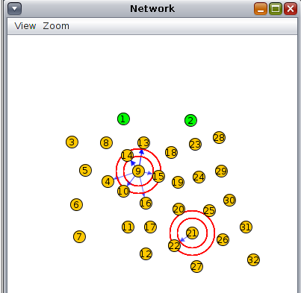
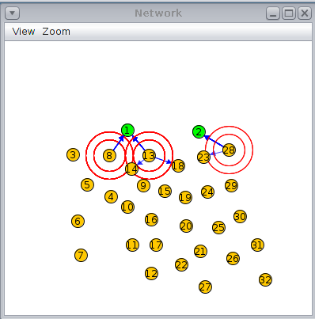
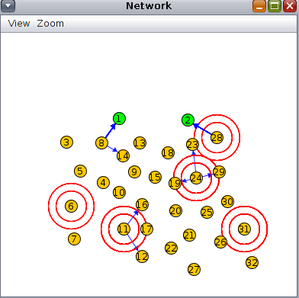
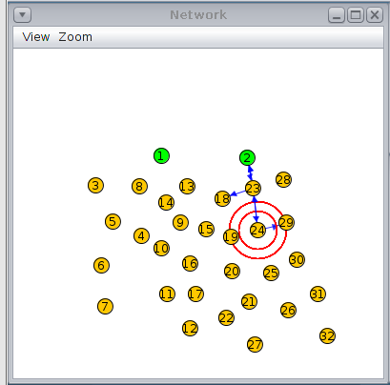
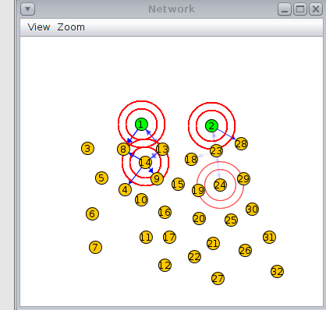
Phân tích
Kịch bản 2: 1 Instance – 2 DODAG root – 30 Node client
Quá trình hình thành topo mạng
11

Slide 12
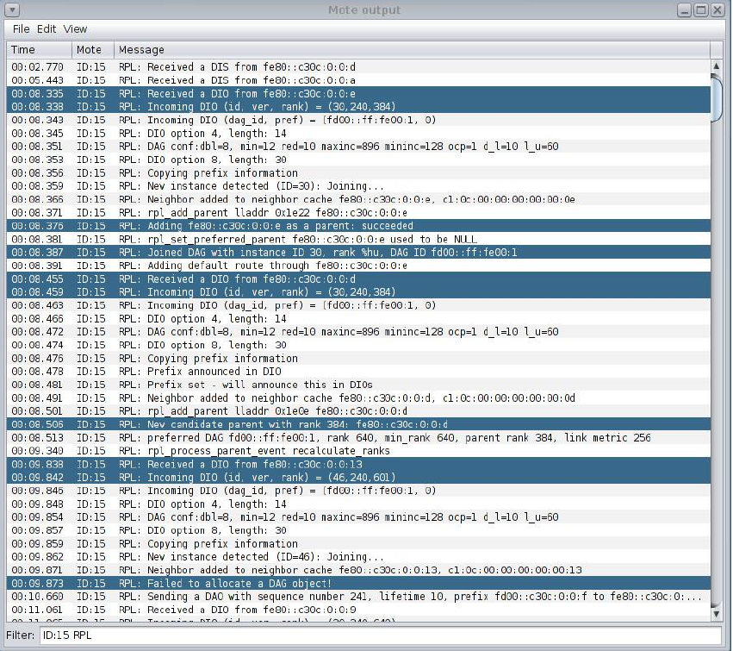
Node 15:
- Node 15 nhận bản tin DIO từ node 14
- Node 15 nhận bản tin DIO từ node 13
- Node 15 nhận bản tin DIO từ node 19
12

Slide 13
Tỉ lệ truyền gói thành công
STT | Rank | Node ID | Số bản tin gửi | Số bản tin đến root | PDR
1 | 1 | 3 | 89 | 89 | 1.000
2 | 1 | 8 | 89 | 89 | 1.000
3 | 1 | 14 | 89 | 89 | 1.000
4 | 1 | 13 | 89 | 89 | 1.000
5 | 1 | 18 | 89 | 89 | 1.000
6 | 1 | 23 | 89 | 89 | 1.000
7 | 1 | 28 | 89 | 88 | 0.989
8 | 2 | 5 | 89 | 89 | 1.000
9 | 2 | 4 | 89 | 89 | 1.000
10 | 2 | 10 | 89 | 88 | 0.989
11 | 2 | 9 | 89 | 87 | 0.978
12 | 2 | 15 | 89 | 88 | 0.989
13 | 2 | 19 | 89 | 89 | 1.000
14 | 2 | 24 | 89 | 88 | 0.989
15 | 2 | 29 | 89 | 89 | 1.000
16 | 3 | 6 | 89 | 88 | 0.989
17 | 3 | 11 | 89 | 89 | 1.000
18 | 3 | 17 | 89 | 89 | 1.000
19 | 3 | 16 | 89 | 89 | 1.000
20 | 3 | 20 | 89 | 87 | 0.978
21 | 3 | 25 | 89 | 89 | 1.000
22 | 3 | 30 | 89 | 84 | 0.944
23 | 4 | 7 | 89 | 89 | 1.000
24 | 4 | 12 | 89 | 89 | 1.000
25 | 4 | 22 | 89 | 89 | 1.000
26 | 4 | 21 | 89 | 89 | 1.000
27 | 4 | 26 | 89 | 88 | 0.989
28 | 4 | 31 | 89 | 85 | 0.955
29 | 5 | 27 | 89 | 89 | 1.000
30 | 5 | 32 | 89 | 89 | 1.000
STT | Rank | Tổng số bản tin gửi | Tổng số bản tin đến Root | PDR
1 | 1 | 623 | 619 | 0.994
2 | 2 | 712 | 703 | 0.987
3 | 3 | 623 | 615 | 0.987
4 | 4 | 534 | 529 | 0.990
5 | 5 | 178 | 178 | 1.000
Nhận xét
PDR=0.990
13

Slide 14
Chi phí truyền gói
Chức năng | Node ID | Bản tin DATA | Bản tin ICMP | Tổng số bản tin
DAG root | 1 | 0 | 20 | 20
DAG root | 2 | 0 | 20 | 20
Client | 3 | 89 | 117 | 182
Client | 4 | 89 | 121 | 188
Client | 5 | 89 | 115 | 179
Client | 6 | 89 | 113 | 176
Client | 7 | 89 | 121 | 188
Client | 8 | 89 | 112 | 174
Client | 9 | 89 | 117 | 182
Client | 10 | 89 | 128 | 199
Client | 11 | 89 | 115 | 179
Client | 12 | 89 | 115 | 179
Client | 13 | 89 | 115 | 179
Client | 14 | 89 | 126 | 196
Client | 15 | 89 | 124 | 193
Client | 16 | 89 | 113 | 176
Client | 17 | 89 | 113 | 176
Client | 18 | 89 | 117 | 182
Client | 19 | 89 | 131 | 204
Client | 20 | 89 | 126 | 196
Client | 21 | 89 | 139 | 216
Client | 22 | 89 | 130 | 202
Client | 23 | 89 | 106 | 165
Client | 24 | 89 | 119 | 185
Client | 25 | 89 | 128 | 199
Client | 26 | 89 | 133 | 207
Client | 27 | 89 | 124 | 193
Client | 28 | 89 | 106 | 165
Client | 29 | 89 | 121 | 188
Client | 30 | 89 | 128 | 199
Client | 31 | 89 | 121 | 188
Client | 32 | 89 | 126 | 196
Tổng số bản tin |  | 2670 | 3659 | 5692
Nhận xét
PDC=2,137
14

Slide 15
Đánh giá kết quả mô phỏng
Về Topo mạng
- Cả 2 kịch bản đều có kết quả hình thành topo mạng trong thời gian ngắn từ 2-3 phút qua đó thấy được giao thức RPL có hiệu năng tốt trong việc hình thành topo mạng.
- Cả 2 kịch bản đưa ra đều thỏa mãn yêu cầu của mục tiêu mô phỏng: tối thiểu hóa số chặng truyền gói tin từ các node tới DODAG root
- Riêng kịch bản 2 còn chỉ rõ hơn kết quả tại một thời điểm, trong một instance, mỗi node chi tham gia vào một DODAG trong instance đó và chỉ gửi bản tin về DODAG root nó tham gia
Về chỉ số PDR và PDC
- Tỉ số PDR kịch bản 1 cao hơn hai kịch bản còn lại, bên cạnh đó chi phí truyền gói PDR của kịch bản 1 thấp hơn 2 kịch bản còn lại. Qua đó thấy được PDR và PDC phụ thuộc vào số lượng node trong mạng, số lượng node càng ít thì PDR càng tăng và PDC càng giảm. Có nhiều nguyên nhân để dẫn đến kết quả này nhưng một trong những nguyên nhân chính là do lượng bản tin ICMP ít hơn.
15

Slide 16
02
Kết luận và hướng phát triển
16

Slide 17
Qua bài tập lớn này đã làm được
Trong tương lai cần nghiên cứu, phát triển:
- Tìm hiểu được cơ bản về IoT, các tầng, cấu trúc tham chiếu, các giao thức.
- Nghiên cứu, tìm hiểu các khái niệm, nguyên lý, hoạt động trong giao thức RPL.
- Tìm hiểu, cài đặt Contiki, Cooja, . . .
- Xây dựng chương trình mô phỏng với những chức năng: xây dựng topo mạng, nhận dạng DODAG root, multi DODAG root, phân biệt Instance.
- Thống kê số liệu, tổng hợp, đánh giá một số thông số định tuyến của giao thức RPL: Packet delivery ratio, Packet Delivery Cost.
- Đánh giá nguyên nhân mất gói và cách khắc phục
- Triển khai thử trên node thật, đánh giá các kết quả thu được.
- Cố gắng ứng dụng những kiến thức tìm hiểu được trong báo cáo để làm đồ án tốt nghiệp.
17

Slide 18
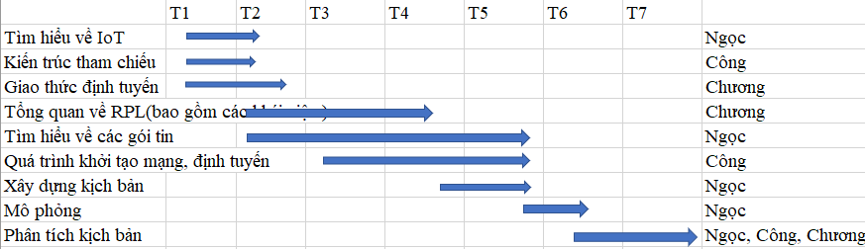
Phân chia công việc
18

Slide 19
THANK YOU
18

